Slide 1


Střední odborná škola a Střední odborné učiliště, Hradec Králové, Vocelova 1338, příspěvková organizace
Registrační číslo projektu: | CZ.1.07/1.5.00/34.0245
Číslo DUM: | VY_32_INOVACE_07_A_02
Tematická oblast: | Stejnosměrný proud a Elektrochemie
Téma: | Elektrický obvod
Autor: | Ing. Lukáš Nepokoj
Datum vytvoření: | září 2012

Slide 2
Anotace
Materiál je určen pro 1. ročník studijního oboru MIEZ, předmětu ELEKTROTECHNIKA, inovuje výuku použitím multimediálních pomůcek – prezentace s názornými obrázky a schématy doplněných textem podporujícím výklad učitele.
Metodický pokyn
Materiál používá učitel při výkladu – pro větší názornost a atraktivnost výuky a zároveň jej mohou využívat žáci pro domácí přípravu na výuku.

Slide 3
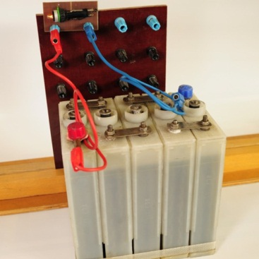
ELEKTRICKÝ OBVOD
Spojíme – li obě svorky zdroje, mezi nimiž je napětí, vnější vodivou cestou (např. přes žárovku), žárovka začne svítit, tzn. žárovkou začne procházet elektrický proud.
ŽÁROVKA
VODIVÁ CESTA
ZDROJ

Slide 4
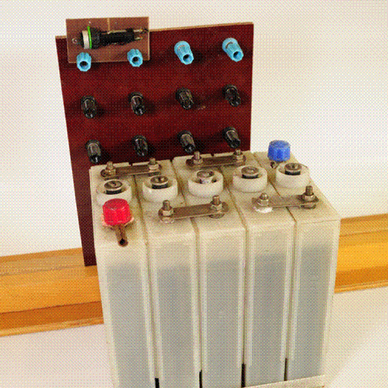
ELEKTRICKÝ OBVOD

Slide 5
ELEKTRICKÝ OBVOD
Zdroj stále odčerpává volné elektrony ze své kladné svorky a přemisťuje je vnitřní cestou na svorku zápornou.
Odtud proudí elektrony, působením elektrického pole mezi svorkami zdroje, vnější vodivou cestou zpět na kladnou svorku zdroje.
Tím vzniká uzavřený elektrický obvod.

Slide 6
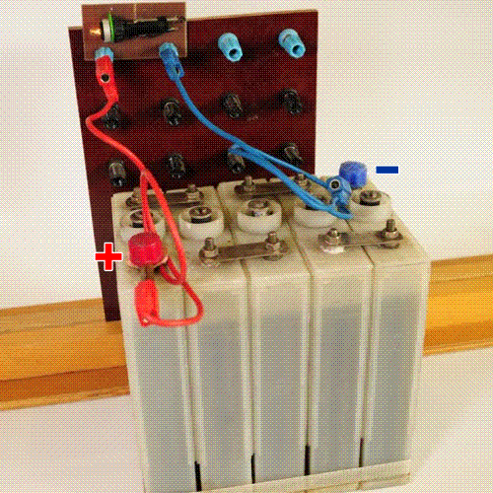
ELEKTRICKÝ OBVOD
Proud ve vnějším
obvodu prochází
od kladné svorky
k záporné.
Uvnitř zdroje však
proud prochází od
záporné svorky ke
kladné!

Slide 7
ELEKTRICKÝ OBVOD
OPAKOVÁNÍ:
  Jak vznikne uzavřený elektrický obvod?
  ……………………………………………………………
  Jaké základní prvky tvoří uzavřený elektrický obvod?
  ……………………………………………………………
  Jakým směrem prochází proud ve vnějším obvodu?
  …………………………………………………………...

Slide 8
ELEKTRICKÝ OBVOD
Vocabulary:
  electrical circuit – elektrický obvod
  closed circuit – uzavřený elektrický obvod
  current – elektrický proud
  positive terminal – kladná svorka
  negative terminal – záporná svorka

Slide 9
Použité zdroje
TKOTZ, Klaus a kol. PŘÍRUČKA PRO ELEKTROTECHNIKA. Praha: Europa-Sobotáles cz, s.r.o., 2006, ISBN 80-86706-13-3.
Pokud není uvedeno jinak, použitý materiál je z vlastních zdrojů autora.

